Slide 1



IMPLEMENTASI URUSAN PENYELENGGARAAN TRANTIBUM DAN TRANMAS SEBAGAI URUSAN WAJIB TERKAIT PELAYANAN DASAR
Oleh:
EKO SUBOWO
DIREKTUR JENDERAL BINA ADWIL
KEMENTERIAN DALAM NEGERI
28 Juni 2019

Slide 2
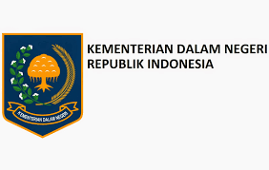









TUGAS DAN FUNGSI
DITJEN BINA ADMINISTRASI KEWILAYAHAN
Ditjen Bina
Administrasi Kewilayahan
Permendagri No. 43 Tahun 2015
tentang Organisasi dan Tata Kerja
Kementerian Dalam Negeri
DITJEN
BINA ADWIL
SEKRETARIAT DITJEN BINA ADWIL
TUGAS
Pasal 284
Menyelenggarakan perumusan dan pelaksanaan kebijakan di bidang pembinaan administrasi kewilayahan sesuai dengan ketentuan peraturan perundang-undangan.
DIREKTORAT DEKONSENTRASI,TUGAS PEMBANTUAN DAN KERJASAMA
DIREKTORAT KAWASAN, PERKOTAAN DAN BATAS NEGARA
DIREKTORAT POL PP DAN LINMAS
DIREKTORAT TOPONIMI DAN BATAS DAERAH
DIREKTORAT MANAJEMEN PENANGGULANGAN BENCANA DAN KEBAKARAN
FUNGSI
Perumusan kebijakan di bidang pembinaan dan pengawasan pelaksanaan tugas gubernur sebagai wakil pemerintah, penamaan rupa bumi dan data wilayah, penetapan perbatasan antar daerah dan perbatasan negara, kerja sama daerah, fasilitasi perselisihan pemerintahan, ketentraman, ketertiban umum dan perlindungan masyarakat, fasilitasi kecamatan, fasilitasi penyelesaian sengketa pertanahan, manajemen bencana dan kebakaran, dan pelaksanaan tugas tampung tantra sesuai dengan ketentuan peraturan perundang-undangan;
Pelaksanaan kebijakan di bidang koordinasi dan pembinaan umum pelaksanaan tugas gubernur sebagai wakil pemerintah, penamaan rupa bumi dan data wilayah, penetapan perbatasan antar daerah dan perbatasan negara, kerja sama daerah, fasilitasi perselisihan pemerintahan, ketentraman, ketertiban umum dan perlindungan masyarakat, fasilitasi kecamatan, fasilitasi penyelesaian sengketa pertanahan, manajemen bencana dan kebakaran, dan pelaksanaan tugas tampung tantra;
Pelaksanaan kebijakan di bidang koordinasi penetapan kawasan khusus dan perkotaan sesuai dengan ketentuan peraturan perundang-undangan;
Penyusunan norma, standar, prosedur, dan kriteria dibidang ketentraman dan ketertiban umum dan perlindungan masyarakat;
Pemberian bimbingan teknis dan supervisi di bidang pembinaan umum pelaksanaan tugas gubernur sebagai wakil pemerintah, penetapan perbatasan antar daerah, penetapan kawasan perkotaan, kerja sama daerah, fasilitasi perselisihan pemerintahan, ketentraman dan ketertiban umum dan perlindungan masyarakat, fasilitasi kecamatan;
Pelaksanaan pemantauan, evaluasi, dan pelaporan bidang pembinaan umum pelaksanaan tugas gubernur sebagai wakil pemerintah, penamaan rupa bumi dan data wilayah, penetapan perbatasan antar daerah dan perbatasan negara, kerja sama daerah, fasilitasi perselisihan pemerintahan, ketentraman, ketertiban umum dan perlindungan masyarakat, fasilitasi kecamatan, fasilitasi penyelesaian sengketa pertanahan, manajemen bencana dan kebakaran, dan pelaksanaan tugas tampung tantra;
Pelaksanaan administrasi Direktorat Jenderal Bina Administrasi Kewilayahan; dan
Pelaksanaan fungsi lain yang diberikan oleh Menteri.

Slide 3

Dasar Hukum
UUD NKRI 1945
UU 23 Tahun 2014 Tentang Pemerintahan Daerah.
Peraturan Pemerintah Nomor 16 Tahun 2018 Tentang Satuan Polisi Pamong Praja.
Permendagri 40 Tahun 2011 Tentang Pedoman Organisasi dan Tata Kerja Satuan Polisi Pamong Praja.
Permendagri 44 Tahun 2010 Tentang Ketenteraman, Ketertiban Dan Perlindungan Masyarakat Dalam Rangka Menegakkan Hak Asasi Manusia
Permendagri 54 Tahun 2010 Tentang Standar Operasional Prosedur Polisi Pamong Praja.
Permendagri 84 Tahun 2014 Tentang Penyelenggaraan Perlindungan Masyarakat.

Slide 4


UU NOMOR 23 TAHUN 2014 TENTANG PEMERINTAHAN DAERAH
URUSAN PEMERINTAHAN
PERTAHANAN
KEAMANAN
AGAMA
YUSTISI
POLITIK LUAR NEGERI
MONETER & FISKAL
ABSOLUT
KONKUREN
Kriteria Eksternalitas, Akuntabilitas dan Efisiensi
WAJIB (24)
PILIHAN (8)
PENDIDIKAN
KESEHATAN
PU DAN PR
PERUMAHAN RAKYAT & KAW PERMUKIMAN
TRAMTIBUM & LINMAS
SOSIAL
PELAYANAN DASAR (6)
NON PELAYANAN DASAR (18)
Memprioritaskan pelaksanaan urusan wajib yang berkaitan dengan pelayanan dasar
S P M
NSPK
dilaksanakan secara bertahap dengan mempertimbangkan kapasitas keuangan daerah, sumber daya personil, dan ketersediaan sarana dan prasarana.
Notes:
4

Slide 5
UU NO. 23 TAHUN 2014 TTG PEMERINTAHAN DAERAH
PASAL 12
AYAT (1) Huruf e
URUSAN PEMERINTAHAN WAJIB YG BERKAITAN DENGAN PELAYANAN DASAR MELIPUTI KETENTERAMAN, KETERTIBAN UMUM, DAN PERLINDUNGAN MASYARAKAT
SATPOL PP MERUPAKAN APARAT PEMERINTAH DAERAH YG MENJALANKAN FUNGSI MENEGAKKAN PERDA DAN PERKADA, MENYELENGGARAKAN KETERTIBAN UMUM DAN KETENTERAMAN, SERTA MENYELENGGARAKAN PERLINDUNGAN MASYARAKAT
PASAL 65 AYAT (1)
Huruf b
KEPALA DAERAH MEMPUNYAI TUGAS MEMELIHARA KETENTERAMAN DAN KETERTIBAN MASYARAKAT
PASAL 255
AYAT (1)
DIBENTUK SATPOL PP UNTUK MENEGAKKAN PERDA DAN PERKADA, MENYELENGGARAKAN KETERTIBAN UMUM DAN KETENTERAMAN, SERTA MENYELENGGARAKAN PERLINDUNGAN MASYARAKAT
MELALUI PENEGAKKAN PERDA DAN PERKADA, MENYELENGGARAKAN KETERTIBAN UMUM DAN KETENTERAMAN, SERTA MENYELENGGARAKAN PERLINDUNGAN MASYARAKAT, SATUAN POLISI PAMONG PRAJA KONSISTEN MENJAGA CITRA DAN WIBAWA PENYELENGGARAAN PEMERINTAHAN DAERAH

Slide 6
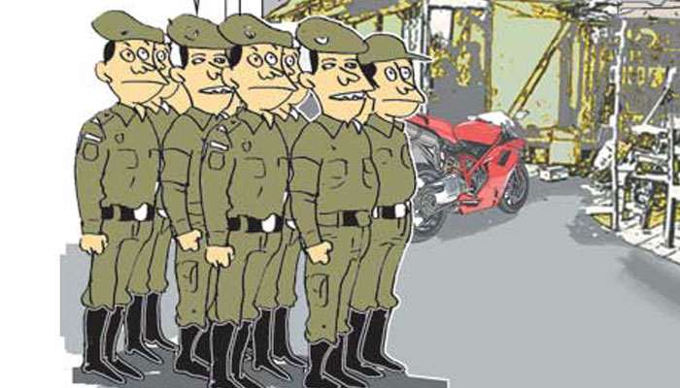
TUGAS POKOK POLISI PAMONG PRAJA
(PP 16 Tahun 2018)
Menegakkan Peraturan Daerah
Menegakan Peraturan Kepala Daerah,
Menyelenggarakan ketertiban umum dan ketenteraman Masyarakat
Menyelenggarakan pelindungan masyarakat.

Slide 7


MAKNA TERTIB DAN TENTERAM
Artinya suatu situasi dan kondisi dinamis yang menggambarkan adanya kepatuhan terhadap peraturan yang ada, Norma dan kesepakatan umum.
TERTIB
Suasana Batin dari setiap individu karena terpenuhinya kebutuhan dasar (pangan, Sandang, serta adanya kesempatan untuk mengaktualisasi nilai-nilai kemanusiaannya).
TENTERAM
Terciptanya tertib secara umum dan suasana batin yang tenteram pada setiap individu di dalam lingkup pemerintah daerah akan bermuara pada terciptanya kesejahteraan masyarakat, peningkatan PAD dan baiknya kondisi pelayanan publik di daerah tersebut.

Slide 8













PEMERINTAH
PENYELENGGARAAN
TIBUM DAN TIBMAS
VERTIKAL
TNI/POLRI
KEJAKSAAN
BIN,
BNPT DLL
PEMDA
VERTIKAL DI DAERAH
-TNI/POLRI
-KEJAKSAAN
BIN,
BNPT DLL
SKPD
FORPIMDA
FORUM LAINNYA
SATPOL PP
LINMAS
PROV
KAB/ KOTA
FKDM
FKUB
FPK
8

Slide 9
RUANG LINGKUP PENYELENGGARAAN TRAMTIBUM
Tertib Pemerintahan
Perlindungan Masyarakat
Tertib Lingkungan
Untuk Mewujudkan Penyelenggaraan Trantibum Perlu Adanya Koordinasi
Menjaga Trantibum di PILKADA dan PEMILU
Tertib Sosial
Pencegahan dan Pemberantasan Perbuatan Maksiat

Slide 10
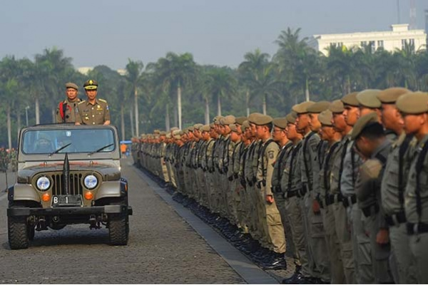
Untuk Melaksanakan Tupoksi tersebut (Penegakan Perda, penyelenggaraan Tibum & Tranmas serta Linmas) sebagai Pelayanan Dasar yang wajib bagi Pemerintah Daerah
dibutuhkan Aparat Satpol PP yang profesional.
Salah satunya, melalui Jabatan Fungsional Polisi Pamong Praja.
Notes:
10

Slide 11
Pasal 256 UU Nomor 23 Tahun 2014 ttg Pemerintahan Daerah, menyebutkan :
1
Polisi Pamong Praja adalah Jabatan Fungsional Pegawai Negeri Sipil yang penetapannya dilakukan sesuai dengan ketentuan peraturan perundang-undangan.
2
Polisi Pamong Praja diangkat dari pegawai negeri sipil yang memenuhi persyaratan.
3
Polisi Pamong Praja harus mengikuti pendidikan dan pelatihan teknis dan fungsional.
4
Pendidikan dan pelatihan teknis dan fungsional sebagaimana dimaksud pada ayat (3) dilakukan oleh Kementerian.
5
Kementerian dalam melakukan pendidikan dan pelatihan teknis dan fungsional sebagaimana dimaksud pada ayat (4) dapat berkoordinasi dengan Kepolisian Republik Indonesia dan Kejaksaan Agung.
6
Polisi Pamong Praja yang memenuhi persyaratan dapat diangkat sebagai penyidik pegawai negeri sipil sesuai dengan ketentuan peraturan perundang-undangan.
7
Ketentuan lebih lanjut mengenai satuan Polisi Pamong Praja diatur dengan Peraturan Pemerintah.
Notes:
11

Slide 12


Urusan Wajib Pemerintah Daerah Yang Terkait Pelayanan Dasar
Professional
Kompeten
Berintegritas Tinggi
Pejabat Fungsional Pol PP

Slide 13
Profil Jabatan Fungsional Pegawai Negeri Sipil
Pengertian : Jabatan Fungsional yang mempunyai ruang lingkup tugas, tanggungjawab, dan wewenang untuk melakukan kegiatan penegakan peraturan daerah dan penyelenggaraan ketertiban umum dan ketenteraman masyarakat sesuai dengan peraturan perundang-undangan.
Tugas Pokok : Penegakan perda dan penyelenggaraan ketertiban umum dan ketenteraman masyarakat.
PERMENPAN-RB : Nomor 4 Tahun 2014, Tanggal 8 Januari 2014
PERATURAN BERSAMA : MDN dan Kepala BKN No. 34 Th. 2015 dan No. 9 Th 2015 ttg Ketentuan Pelaksanaan Peraturan Menteri Pendayagunaan Aparatur Negara dan Reformasi Birokrasi Republik Indonesia No. 4 Tahun 2014 tentang Jabatan Fungsional Polisi Pamong Praja dan Angka Kreditnya.
PERPRES TUNJANGAN : Perpres No. 102 Tahun 2017 ttg Tunjangan Jabatan Fungsional Pol PP.
PERATURAN BUP : UU Nomor 5 Tahun 2014, PP Nomor 21 Tahun 2014 (60 tahun untuk jenjang jabatan tertentu)
INSTANSI PEMBINA : Kementerian Dalam Negeri
RUMPUN JABATAN : Penyidik dan Detektif
LINGKUP BERLAKU : Anggota Satpol PP di Daerah

Slide 14
TINGKATAN DALAM JABATAN FUNGSIONAL POLISI PAMONG PRAJA
I
TINGKAT KETERAMPILAN
II
TINGKAT KEAHLIAN
1
PELAKSANA PEMULA
1
PERTAMA
2
PELAKSANA
2
MUDA
3
PELAKSANA LANJUTAN
3
MADYA
4
PENYELIA

Slide 15
Syarat Pengangkatan dalam Jabatan Fungsional Pol PP
Keterampilan
CARA PENGANGKATAN
Pengangkatan pertama kali dalam Jabatan Fungsional Pol PP (Formasi CPNS) | Pengangkatan dari jabatan lain ke dalam Jabatan Fungsional Pol PP | Penyesuaian/Inpassing
Berijazah paling rendah SLTA atau yang setingkat dengan kualifikasi yang ditetapkan oleh Menteri Dalam Negeri selaku pimpinan instansi pembina; Pangkat paling rendah Pengatur Muda, golongan ruang II/a; Tinggi badan paling kurang 160 sentimeter untuk laki-laki dan 155 sentimeter untuk perempuan; Sehat jasmani dan rohani; Mengikuti dan lulus Diklat Dasar Pol PP; dan Nilai prestasi kerja paling rendah bernilai baik dalam 1 (satu) tahun terakhir; | Berijazah paling rendah SLTA atau yang setingkat dengan kualifikasi yang ditetapkan oleh Menteri Dalam Negeri selaku pimpinan instansi pembina; Pangkat paling rendah Pengatur Muda, golongan ruang II/a; Tinggi badan paling kurang 160 sentimeter untuk laki-laki dan 155 sentimeter untuk perempuan; Sehat jasmani dan rohani; Mengikuti dan lulus Diklat Dasar Pol PP; dan Nilai prestasi kerja paling rendah bernilai baik dalam 1 (satu) tahun terakhir; Tersedia formasi untuk Jabatan Fungsional Pol PP; Memiliki pengalaman di bidang tugas Pol PP paling kurang 2 (dua) tahun; dan Usia paling tinggi 50 (lima puluh) tahun. | Berijazah paling rendah SLTA atau yang setingkat; Pangkat paling rendah Pengatur Muda, golongan ruang II/a; Usia paling tinggi 50 (lima puluh) tahun; Memiliki pengalaman di bidang Pol PP paling kurang 2 (dua) tahun; Sehat jasmani dan rohani; Nilai prestasi kerja paling rendah bernilai baik dalam 1 (satu) tahun terakhir; dan Mengikuti dan lulus uji kompetensi.

Slide 16
Syarat Pengangkatan dalam Jabatan Fungsional Pol PP
Keahlian
CARA PENGANGKATAN
Pengangkatan pertama kali dalam Jabatan Fungsional Pol PP (Formasi CPNS) | Pengangkatan dari jabatan lain ke dalam Jabatan Fungsional Pol PP | Penyesuaian/Inpassing
Berijazah paling rendah Sarjana (S1)/Diploma IV di bidang Ilmu Pemerintahan, Sosial, Politik, Hukum, Ekonomi dan bidang ilmu lain yang ditetapkan oleh Menteri Dalam Negeri selaku pimpinan instansi pembina; Pangkat paling rendah Penata Muda, golongan ruang III/a; Tinggi badan paling kurang 160 sentimeter untuk laki-laki dan 155 sentimeter untuk perempuan; Sehat jasmani dan rohani; Mengikuti dan lulus Diklat Dasar Pol PP; dan Nilai prestasi kerja paling rendah bernilai baik dalam 1 (satu) tahun terakhir. | Berijazah paling rendah Sarjana (S1)/Diploma IV di bidang Ilmu Pemerintahan, Sosial, Politik, Hukum, Ekonomi dan bidang ilmu lain yang ditetapkan oleh Menteri Dalam Negeri selaku pimpinan instansi pembina; Pangkat paling rendah Penata Muda, golongan ruang III/a; Tinggi badan paling kurang 160 sentimeter untuk laki-laki dan 155 sentimeter untuk perempuan; Sehat jasmani dan rohani; Mengikuti dan lulus Diklat Dasar Pol PP; dan Nilai prestasi kerja paling rendah bernilai baik dalam 1 (satu) tahun terakhir. Tersedia formasi untuk Jabatan Fungsional Pol PP; Memiliki pengalaman di bidang tugas Pol PP paling kurang 2 (dua) tahun; dan Usia paling tinggi 50 (lima puluh) tahun. | Berijazah paling rendah Sarjana (S1)/Diploma IV; Pangkat paling rendah Penata Muda, golongan ruang III/a; Usia paling tinggi 53 (lima puluh tiga) tahun; Memiliki pengalaman di bidang Pol PP paling kurang 2 (dua) tahun; Sehat jasmani dan rohani; Nilai prestasi kerja paling rendah bernilai baik dalam 1 (satu) tahun terakhir; dan Mengikuti dan lulus uji kompetensi.

Slide 17
UU No. 12/ 2011
PASAL 15 (1)
Ketentuan pidana hanya dimuat dalam Undang-Undang, Peraturan
Daerah Provinsi, dan Peraturan Daerah Kabupaten/Kota
*) Ketentuan pidana pada perda prov/kab/kota → kurungan paling lama 6 (enam) bulan atau pidana denda paling banyak Rp50.000.000,00 (lima puluh juta rupiah)

Slide 18

Penegakan Perda
Sesuai UU no 23 Th 2014
Sanksi Pidana
Sanksi Non Pidana
Hanya bisa ditegakkan oleh :
Penyidik
PPNS
(Yustisi, Pasal 257 (1),(2))
ditegakkan oleh Satpol PP
(Non Yustisi, Pasal 255 (2) huruf a )

Slide 19
WEWENANG
PPNS
PASAL 7 AYAT ( 2 ) KUHAP :
PENYIDIK PEGAWAI NEGERI SIPIL ( PASAL 6 AYAT ( 1 ) HURUF B MEMPUNYAI WEWENANG SESUAI DENGAN UNDANG - UNDANG YANG MENJADI DASAR HUKUMNYA MASING - MASING DALAM PELAKSANAAN TUGASNYA BERADA DIBAWAH KOORDINASI DAN PENGAWASAN PENYIDIK TERSEBUT DALAM PASAL 6 AYAT ( 1 ) HURUF A.

Slide 20
Kewajiban
PPNS
PASAL 106 KUHAP :
PENYIDIK YANG MENGETAHUI, MENERIMA LAPORAN ATAU PENGADUAN TENTANG TERJADINYA SUATU PERISTIWA YANG PATUT DIDUGA MERUPAKAN TINDAK PIDANA WAJIB SEGERA MELAKUKAN TINDAKAN PENYIDIKAN YANG DIPERLUKAN.

Slide 21
Temuan petugas
Laporan/ Pengaduan masy lisan /tertulis
Was, mat, lit, rik
Tindak Pidana
buat
LK
catat dlm reg lap
Lap atasan PPNS
Tanda terima Laporan
Sprint
dik

Slide 22
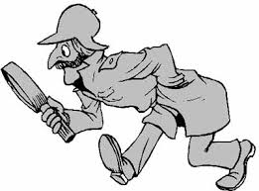
PELAKS TUGAS PPNS DIDASARKAN ATAS :
Wilayah kerja (yurisdiksi)
Kawalan UU

Slide 23
Koordinasi Penegakan Perda
Non Yustisi (Satpol PP)
Yustisi (Penyidik, PPNS Satpol PP & SKPD
Dikoordinir oleh Satpol PP (pasal 255 (1) UU 23 th 2014)
Kepala Satpol PP & pjbt yg membidangi Gakda wajib PPNS
Koordinasi aktif dg Polri, Kejaksaan & Pengadilan setempat

Slide 24

Upaya
Kemendagri
SE Mendagri No. 182.1/857/SJ tgl . 18 Maret 2011
Pedoman Pemberdayaan PPNS di Daerah

Slide 25

SE Mendagri No. 182.1/857/SJ tgl . 18 Maret 2011 ttg : Pedoman Pemberdayaan PPNS di Daerah
TUJUAN
Utk meningkatkan sinergitas PPNS selaku Penyidik Pelanggaran Perda dengan Satuan Polisi Pamong Praja selaku Penegak Perda untuk dapat secara bersama-sama melakukan penegakan Perda guna “membangun kesadaran dan ketaatan masyarakat terhadap perda, meningkatkan pendapatan asli daerah (PAD) dan menciptakan kondisi ketertiban umum dan ketenteraman masyarakat yang kondusif“.

Slide 26
SE Mendagri No. 182.1/857/SJ tgl . 18 Maret 2011 ttg : Pedoman Pemberdayaan PPNS di Daerah
tanggung jawab pembinaan PPNS yang selama ini berada dibawah pembinaan Biro/bag Hukum dilimpahkan kpd Ka Sat Pol PP.
Ka Sapol PP, utk sgr membentuk Sekretariat PPNS pada Satpol PP tugas dan tanggung jawab langsung oleh Kasat Pol PP
Ka Dinas/Perangkat Daerah yang memiliki PPNS untuk berkoordinasi dengan Sekretariat PPNS pada Sat Pol PP scr berkesinambungan & sekaligus menyusun anggaran operasional PPNS pada masing-masing Dinas/Perangkat Daerah;
PPNS dalam pelaksanaan tugas penyidikan pelanggaran Perda dapat berkerjasama dengan Satuan Polisi Pamong Praja (yang bersifat tindak pidana ringan/Tipiring );
Ka Dinas/Perangkat Daerah dan Ka Sat Pol PP agar melakukan pertemuan secara berkala dalam rangka evaluasi kinerja PPNS dan hal-hal lain yang mendesak;

Slide 27
PENGERTIAN
(PERMENDAGRI 84 THN 2014 TTG PENYELENGGARAAN LINMAS)
PENYELENGGARAAN PERLINDUNGAN MASYARAKAT
Adalah kegiatan pengorganisasian dan pemberdayaan dalam rangka perlindungan masyarakat.
PERLINDUNGAN MASYARAKAT
Adalah suatu keadaan dinamis dmn warga masyarakat disiapkan & dibekali pengetahuan serta keterampilan utk melaksanakan keg. penanganan bencana guna mengurangi & memperkecil akibat bencana, serta ikut memelihara kemanan, ketenteraman & ketertiban masyarakat, keg. sosial kemasyarakatan.
SATUAN PERLINDUNGAN MASYARAKAT (SATLINMAS)
Adalah Organisasi yg dibentuk oleh Pemerintah Desa/Kelurahan & beranggotakan warga masy. yg disiapkan & dibekali pengetahuan serta keterampilan utk melaksanakan keg. penanganan bencana guna mengurangi dan memperkecil akibat bencana, serta ikut memelihara keamanan, ketenteraman & ketertiban masy, keg. sosial kemasyarakatan.
ANGGOTA SATLINMAS
Adalah Warga Negara Republik Indonesia yang memenuhi persyaratan & secara sukarela turut serta dalam kegiatan perlindungan masyarakat .
27

Slide 28

TUGAS
POKOK
PERMENDAGRI 84 TAHUN 2014
MEMBANTU
PENANGGULANGAN BENCANA
MEMBANTU
UPAYA PERTAHANAN NEGARA
MEMBANTU
PEMILU DAN PEMILUKADA
MEMBANTU
MEMELIHARA KAMTRAMTIBMAS
MEMBANTU
KEGIATAN SOSIAL KEMASYARAKATAN

Slide 29

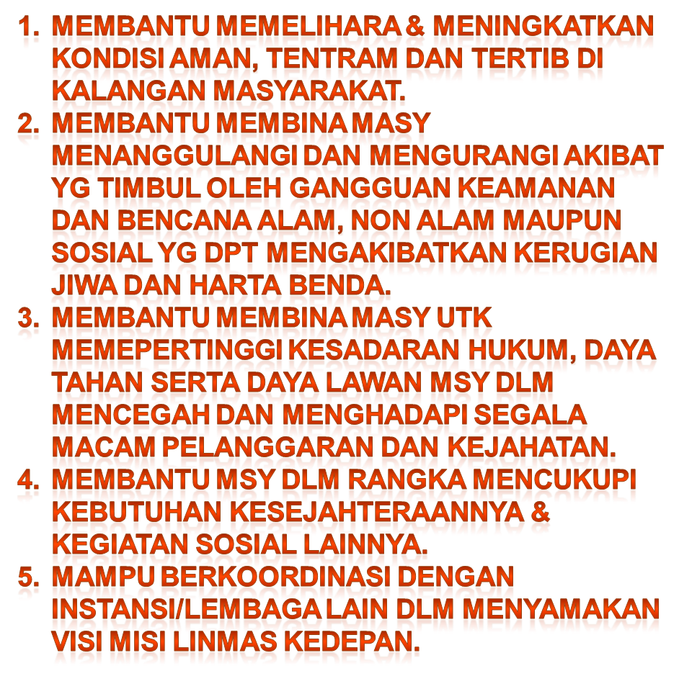
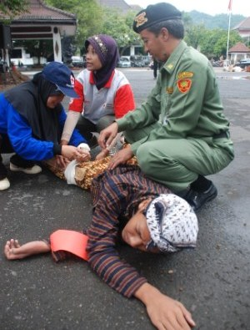
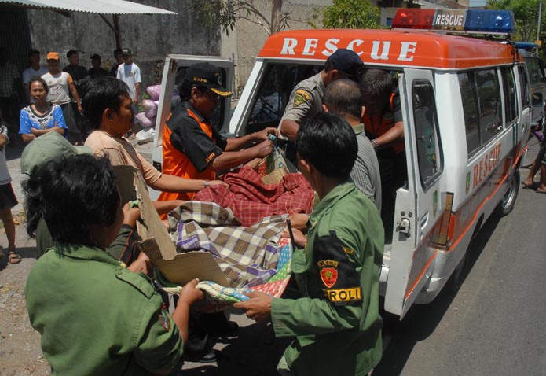

Slide 30



KEMENTERIAN DALAM NEGERI
REPUBLIK INDONESIA
PEMBINAAN APARATUR SATPOL PP,PPNS & SATLINMAS
Ditjen Bina
Administrasi Kewilayahan
Dasar Hukum
CAPAIAN:
UU No. 23 Thn 2014 ttg Pemerintahan Daerah
PP No.18 Thn 2016 ttg Perangkat Daerah
PP No. 16 Thn 2018 ttg Satuan Polisi Pamong Praja
Perpres Nomor 102 Tahun 2017 tentang Tunjangan Jabatan Fungsional Pol PP
Permenpan RB Nomor 4 Tahun 2014 tentang Jabatan Fungsional Pol PP;
Permendagri No. 84 TAHUN 2014 Ttg Penyelenggaran Perlindungan Masyarakat
Aparatur Satpol PP, Jumlah aparatur Satpol PP sebanyak 108.083 orang, yang terdiri dari:
PNS sebanyak 35.607 orang dan Non PNS sebanyak 72.476 orang.
Yang telah mengikuti uji kompetensi sebanyak 8.069 orang
Yang telah Inpassing sebanyak 387 orang
Aparatur PPNS, Jumlah Aparatur PPNS sebanyak 4.512 orang
Untuk mengoptimalkan tugas dan fungsi PPNS di daerah, Tahun 2015 s.d Oktober 2018 sebanyak 913 Aparatur PPNS telah ditingkatkan kapasitasnya melalui Bimbingan Teknis bagi Aparatur PPNS, dengan rincian per tahun:
2015 sebanyak 391 orang
2016 sebanyak 66 orang
2017 sebanyak 206 orang
Okt 2018 sebanyak 250 orang
Arah Kebijakan
Sesuai dengan UU No. 23 Tahun 2014, pasal 12 disebutkan bahwa urusan pemerintahan wajib yg berkaitan dengan pelayanan dasar salah satunya adalah ketentraman, ketertiban umum dan perlindungan masyarakat dalam kerangka Penegakan Perda dan Perkada yg implementasinya di daerah dilaksanakan oleh Pol PP.
Untuk mengoptimalkan tugas dan fungsi Satpol PP tersebut, perlu ditingkatkan profesionalitas melalui Pendidikan dan pelatihan teknis dan fungsional sehingga akan tercipta Pol PP yang Prima (Professional, Resposif, Inovatif, Modern, dan Akuntabel). Berdasarkan pembagian urusan UU 23 Tahun 2014 tentang Pemerintahan Daerah, Pemerintah Pusat mendorong pemerintah daerah untuk pemenuhan kompetensi Satpol PP melalui peningkatan Standardisasi tenaga satuan polisi pamong praja, Penyelenggaraan pendidikan dan pelatihan, dan pengangkatan penyidik pegawai negeri sipil (PPNS) sesuai dgn rasio kebutuhan di daerah.
Anggota Satlinmas, Jumlah anggota Satlinmas sebanyak 1.178.601 orang.
Untuk mengoptimalkan tugas dan fungsi Satlinmas di daerah, Tahun 2015 s.d Oktober 2018 sebanyak 1.190 anggota Satlinmas telah ditingkatkan kapasitasnya melalui Bimbingan Teknis bagi anggota Satlinmas, dengan rincian per tahun:
2015 sebanyak 200 orang
2016 sebanyak 100 orang
2017 sebanyak 516 orang
Okt 2018 sebanyak 374 orang
TINDAK LANJUT 2019:
Penyusunan kebijakan/regulasi bidang Polisi Pamong Praja dan Perlindungan Masyarakat;
Sosialisasi Permendagri tentang Pedoman SPM Subbidang Trantibum kepada 310 daerah;
Rakernas pembekalan Satpol PP & Satlinmas penyelenggaraan Trantibumlinmas dlm rangka pemilu kpd 34 Prov;
Supervisi penyelenggaraan pembentukan pejabat PPNS sebanyak 300 orang;
Bimtek anggota Satlinmas dlm membantu penyelenggaraan penanggulangan bencana sebanyak 100 orang;
Bimtek Intelijen bagi pejabat PPNS dlm rangka meningkatkan kemampuan penyelidikan pelanggaran Perda sebanyak 100 orang;
Penyelenggaraan Bimtek Penilai Angka Kredit sebanyak 250 orang;
Penilaian jabatan fungsional satpol pp di tingkat pusat sebanyak 200 orang;
Permasalahan
Belum seragamnya kelembagaan Satpol PP di daerah (bergabung dengan sub urusan kebakaran);
Belum memadai dukungan anggaran dan sarpras dalam penegakan perda dan penyelenggaran trantibum;
Kompetensi SDM yang masih rendah.

Slide 31






KEMENTERIAN DALAM NEGERI
REPUBLIK INDONESIA
PEMBINAAN APARATUR PEMADAM KEBAKARAN
Ditjen Bina
Administrasi Kewilayahan
Undang-Undang Nomor 23 Tahun 2014 tentang Pemerintahan Daerah
Undang-Undang Nomor 24 Tahun 2007 tentang Penanggulangan Bencana
Peraturan Pemerintah No. 21 Tahun 2008 tentang Penyelenggaraan Penanggulangan Bencana
Peraturan Pemerintah Nomor 18 Tahun 2016 tentang Perangkat Daerah
Permendagri Nomor 16 Tahun 2009 tentang Standar Kualifikasi aparatur pemadam kebakaran di daerah
CAPAIAN:
Aparatur DAMKAR, Jumlah aparatur DAMKAR sebanyak 10.722 orang, yang terdiri dari PNS sebanyak 2.817 orang dan Non PNS sebanyak 7.905 orang .
Sumber Data : Hasil Inventarisasi 137 Daerah Kab/Kota Berdasarkan Surat Edaran Menteri Dalam Negeri Nomor 364.1/148/BAK Tanggal 10 Januari 2018 Hal Pemutakhiran Data Kapasitas Sumber Daya Pemadam Kebakaran
Dasar Hukum
Untuk mengoptimalkan tugas dan fungsi Aparatur Pemadam Kebakaran di daerah, Tahun 2015 s.d Oktober 2018 sebanyak 3.294 aparatur DAMKAR telah ditingkatkan kapasitasnya melalui APBN Ditjen Bina Administrasi Kewilayahan, dengan rincian per tahun:
2015 sebanyak 1.514 Orang
2016 sebanyak 660 orang
2017 sebanyak 600 orang
Okt 2018 sebanyak 520 orang
Selain itu juga sebanyak 836 aparatur DAMKAR telah ditingkatkan kapasitasnya melalui APBD.
Penyusunan regulasi berupa Peraturan Presiden tentang Jabatan Fungsional bagi Aparatur Pemadam Kebakaran;
Kementerian Dalam Negeri setiap tahun melakukan evaluasi terhadap dokumen RPJMD Provinsi dan Kabupaten/Kota dan melakukan penelaahan (review) terhadap rencana penyusunan dokumen RPJMD Provinsi dan Kabupaten/Kota untuk memastikan penyelenggaraan penanggulangan kebakaran menjadi prioritas dalam dokumen perencanaan dan penganggaran daerah;
Melalukan pendampingan/asistensi kepada pemerintah daerah kabupaten/kota dalam bentuk bimbingan teknis aparatur Damkar sesuai Permendagri Nomor 16 Tahun 2009 tentang Standar Kualifikasi aparatur pemadam kebakaran di daerah.
Arah Kebijakan
TINDAK LANJUT 2019:
Penyusunan Permendagri tentang Pedoman pencegahan dan penanggulangan kebakaran
Kualifikasi kompetensi inspeksi proteksi Damkar wilayah perkotaan bagi aparatur Damkar sebanyak 50 orang;
Pemantapan kesiapsiagaan nasional aparatur Pemadam Kebakaran sebanyak 300 orang;
Skill Competition Petugas Damkar dalam kesiapsiagaan pencegahan dan penanggulangan kebakaran sebanyak 150 orang;
Diseminasi dan Uji Publik Implementasi Jabatan Fungsional Pemadam Kebakaran kepada 3 Provinsi;
Asistensi dan supervisi penerapan SPM subbidang pemadam kebakaran di daerah kepada 257 daerah;
Pemantapan kesiapsiagaan nasional aparatur Pemadam Kebakaran sabanyak 300 orang;
Dalam melaksanakan tugas dan fungsi kualifikasi aparatur pemadam kebakaran daerah belum sepenuhnya sesuai standar yang ditetapkan
Pola karir aparatur pemadam kebakaran di daerah belum jelas
Permasalahan

Slide 32
KEMENTERIAN DALAM NEGERI
REPUBLIK INDONESIA
SPM TRANTIBUMLINMAS
Ditjen Bina
Administrasi Kewilayahan
Dasar Hukum
URUSAN PEMERINTAHAN DALAM UU 23/2014 TENTANG PEMERINTAHAN DAERAH
PP No. 2 Thn 2018 ttg Standar Pelayanan Minimal
PP No. 16 Thn 2008 ttg Satuan Polisi Pamong Praja
PP No. 21 Thn 2008 ttg Penyelenggaraan Penanggulangan Bencana.
Permendagri No. 101 Thn 2018 ttg Standar Teknis Pelayanan Dasar pada SPM sub urusan bencana
Urusan Pemerintahan
Absolut
Konkuren
(sbg. Dasar pelaksanaan otda)
Pemerintahan Umum (Kewenangan Presiden sbg Ka. Pemerintahan)
Definisi
Standar Pelayanan Minimal adalah ketentuan tentang jenis dan mutu pelayanan dasar yang merupakan urusan wajib daerah yg berhak diperoleh setiap warga negara secara minimal.
Gubernur atau Instansi Vertikal
Wajib
Pilihan
Yan Dasar
Non Yan Dasar
Maksud dan Tujuan
Kelautan dan Perikanan; Pariwisata; Pertanian;
Kehutanan; ESDM; Perdagangan; Perindustrian;
Transmigrasi
Pendidikan.
Kesehatan.
PU dan Penataan Ruang
Perum Rakyat dan Kawasan Permukiman.
Trantibum dan Linmas
Sosial.
SPM disusun sebagai alat Pemerintah Pusat dan pemerintah daerah untuk menjamin jenis dan mutu pelayanan dasar kepada masyarakat secara merata dan prima dalam rangka penyelenggaraan urusan pemerintahan wajib terkait pelayanan dasar.
Tenaga kerja
Lingkungan Hidup
Perhubungan
Dst…
Jenis SPM Trantibumlinmas
Pelayanan ketenteraman dan ketertiban umum
Pelayanan informasi rawan bencana
Pelayanan pencegahan dan kesiapsiagaan terhadap bencana
Pelayanan penyelamatan dan evakuasi korban bencana
Pelayanan penyelamatan dan evakuasi korban kebakaran
Tramtibum
Bencana
Kebakaran
SPM

Slide 33
KEMENTERIAN DALAM NEGERI
REPUBLIK INDONESIA
URAIAN URUSAN WAJIB TERKAIT YANSAR
SUB URUSAN BENCANA DAN KEBAKARAN
Ditjen Bina
Administrasi Kewilayahan

Slide 34
PERAN SATPOL PP
DAN SATLINMAS
DALAM PELAKSANAAN PEMILU

Slide 35
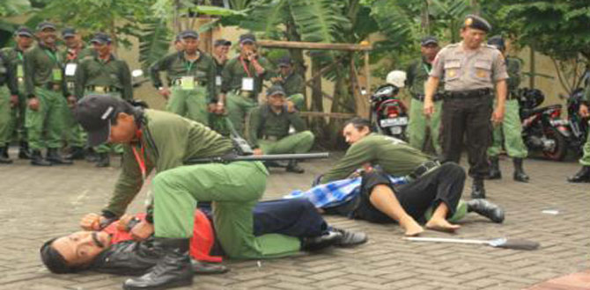
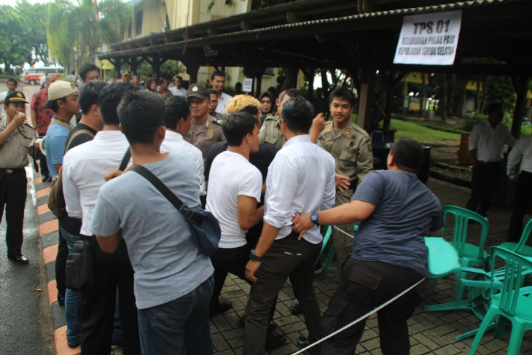
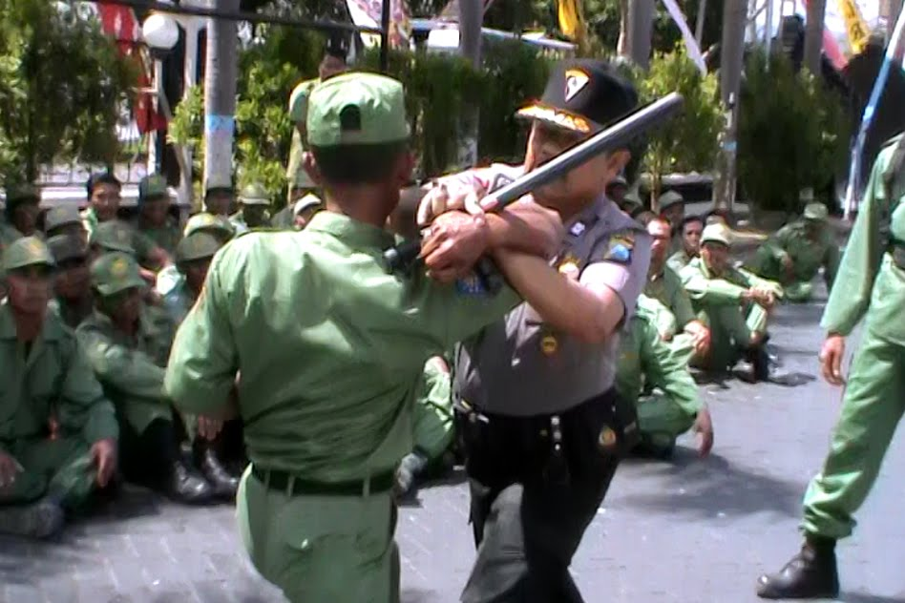
PERAN SATPOL PP DAN SATLINMAS:
PRA PEMILU
DETEKSI DINI TERHADAP GEJOLAK MASYARAKAT DARI BAKAL CALON PESERTA PEMILU;
SEGERA MELAPORKAN APABILA MENEMUKAN INDIKASI POTENSI GUANTIBMAS;
BERSAMA-SAMA POLRI DAN POTENSI MASYARAKAT LAINYA, MENJAGA DAN MEMELIHARA STABILITAS KAMTIBMAS JELANG PEMILU;
PELATIHAN PENINGKATAN KEMAMPUAN PENGAMANAN PEMILU;
35

Slide 36
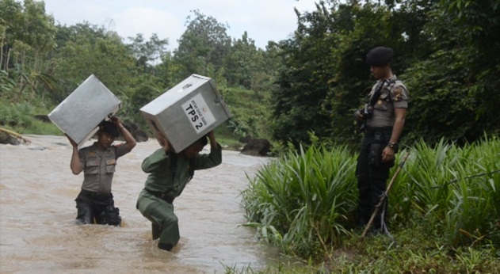
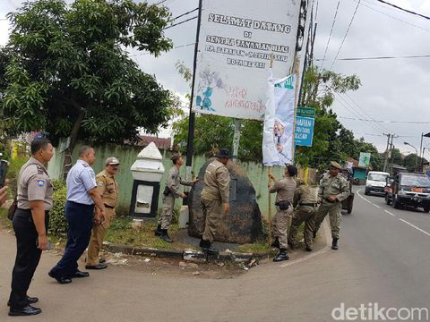
PERAN SATPOL PP DAN SATLINMAS:
SAAT PEMILU
PENGAMANAN TERBUKA PD TIAP TAHAPAN PEMILU (JAGA, KAWAL & PATROLI);
PENGAMANAN TEMPAT-TEMPAT PENYELENGGARAAN TAHAPAN PEMILU(GUDANG PENYIMPANAN LOGISTIK, TPS DAN PENJAGAAN LOGISTIK HASIL PUNGUT SUARA);
BERSAMA POLRI MELAKSANAKAN PATROLI PADA MASA TENANG (TERKAIT ATRIBUT PERAGA KAMPANYE, ANTISIPASI SERANGAN FAJAR, ANTISIPASI MONEY POLITIC)
DETEKSI DINI TERHADAP POTENSI GUAN KAMTIBMAS (LAPORAN SEGERA);
BERSAMA POLRI MELAKS PENANGANAN TAHAP AWAL SETIAP GUAN KAMTIBMAS YG TERJADI SELAMA TAHAPAN PEMILU
MENJAGA NETRALITAS;
36

Slide 37
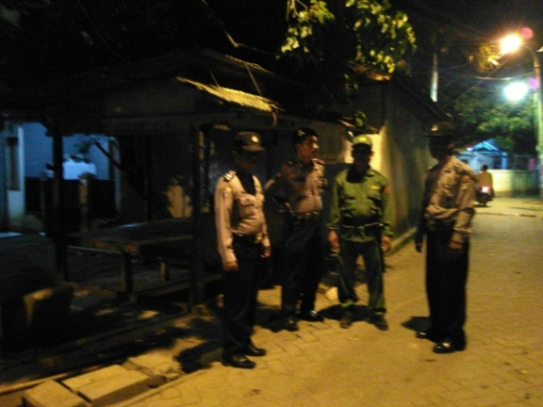
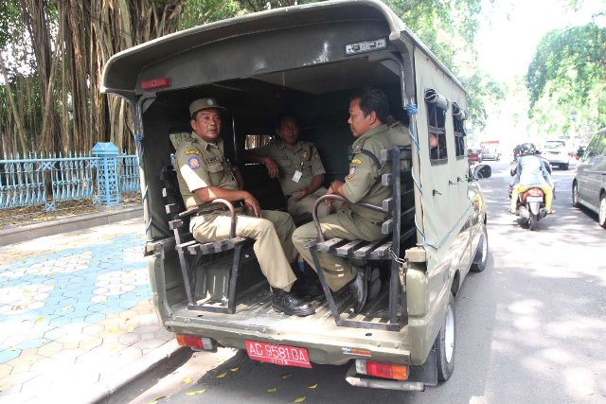
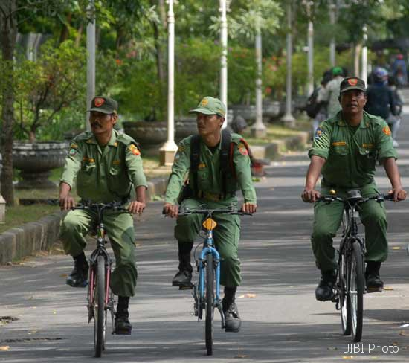
PERAN SATPOL PP DAN SATLINMAS:
PASKA PEMILU
DETEKSI DINI TERHADAP POTENSI KETIDAK PUASAN PENDUKUNG PASLON KALAH, YANG DAPAT MENIMBULKAN KONFLIK SOSIAL DI TENGAH MASYARAKAT;
BERPERAN AKTIF DALAM UPAYA PEMULIHAN SITUASI DAN CIPKON YG KONDUSIF DALAM MEMPERSATUKAN KEMBALI HUBUNGAN MASY SGB DAMPAK PEMILU;
37

Slide 38
DASAR HUKUM LINMAS
DALAM PAM PEMILU
UU NOMOR 7 TAHUN 2017 TENTANG PEMILU
Pasal 351 (4) : penanganan ketentraman, ketertiban dan keamanan disetiap TPS dilaksanakan 2 (dua) orang petugas yang ditetapkan oleh PPS
Penjelasan: petugas yang menangani ketentraman, ketertiban dan keamanan di setiap TPS berasal dari satuan pertahanan sipil/perlindungan masyarakat

Slide 39
Pelaksanaan PAM Pemilu
Pasal 2 Permendagri No.10 tahun 2009
(1). Satlinmas melaksanakan penanganan ketentraman, ketertiban dan keamanan penyelenggaraan pemilu
(2). Pengamanan penyelenggaraan Pemilu sebagaiamanan dimaksud pada ayat (1) dilakukan dengan :
a. menjaga dan memelihara ketentraman, ketertiban dan keamanan TPS, dan
b.berkoordinasi dengan instansi terkait dalam menjaga ketentraman, ketertiban dan keamanan di setiap TPS
(3). Di setiap TPS ditempatkan 2 orang anggota Satlinmas yang disesuaikan dengan situasi dan kondisi serta kebutuhan untuk tingkat desa/kelurahan, kecamatan dan kabupaten/kota

Slide 40
Selintas Tugas Satlinmas pada Saat Hari H Pemilu di TPS

Slide 41
PETUGAS KETERTIBAN TPS
(Pintu Masuk)
Saat Pemungutan Suara
Mengatur antrian pemilih di TPS
Meminta pemilih menunjukkan C6/A5/KTP sebelum memasuki TPS
Meminta pemilih untuk mengecek nama pemilih pada papan pengumuman apabila tidak membawa/menerima C6
Menjaga ketertiban di TPS

Slide 42
PETUGAS KETERTIBAN TPS
(Pintu Keluar)
Saat Pemungutan Suara
Memastikan jari pemilih telah berisi tanda tinta
Mempersilahkan pemilih untuk meninggalkan TPS
Menjaga ketertiban dan keamanan TPS

Slide 43
PETUGAS KETERTIBAN TPS
(Pintu Keluar)
Saat Penghitungan Suara
Menjaga keamanan dan ketertiban TPS saat penghitungan suara
Mengawal kotak suara ke PPS

Slide 44
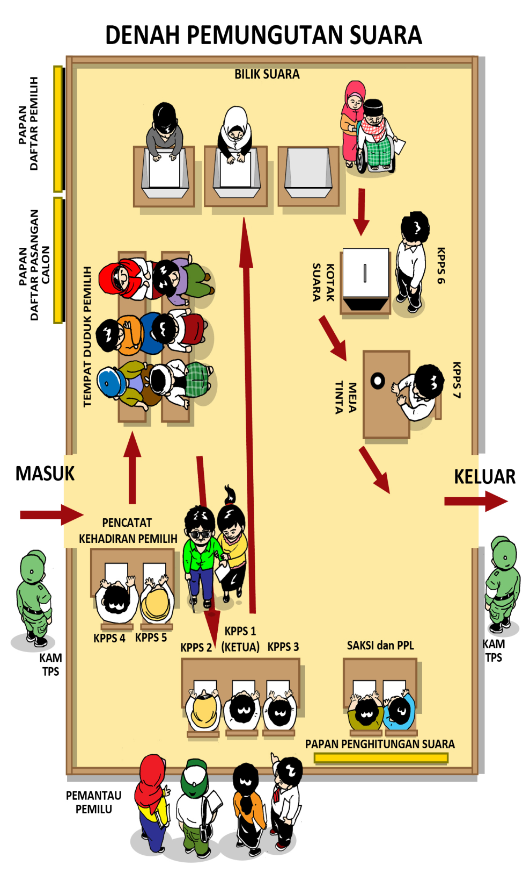
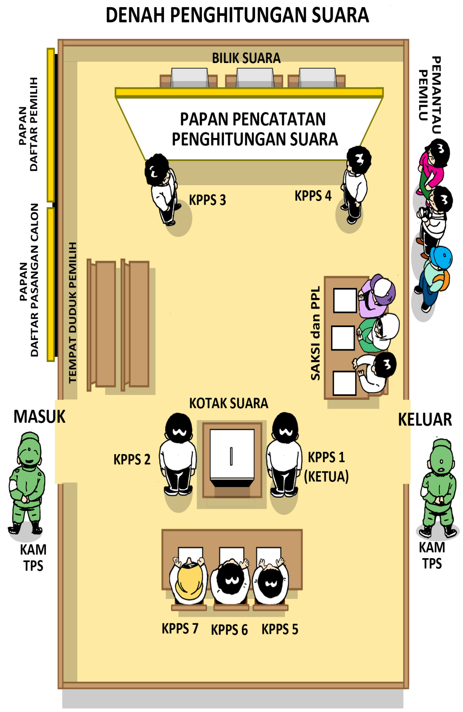

Slide 45
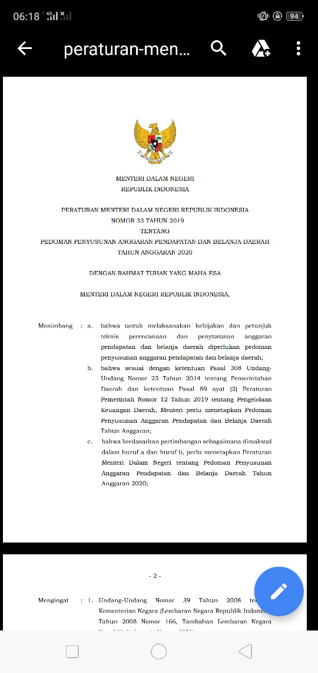
PERMENDAGRI NO. 33 TAHUN 2019

Slide 46
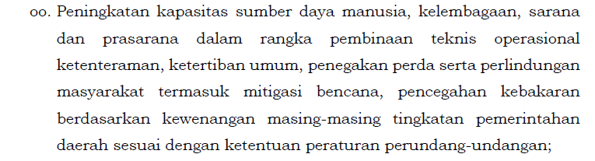

Slide 47
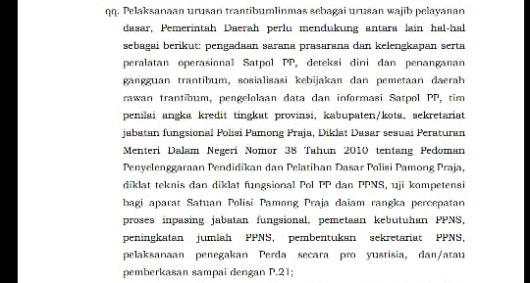

Slide 48
Tindak Lanjut PP 16 Tahun 2018
Tentang Sat Pol PP.
Peraturan Pemerintah Nomor 16 Tahun 2018 Tentang Satuan Polisi Pamong Praja.
Peraturan Menteri Dalam Negeri Nomor 121 Tahun 2018 Tentang Standar Teknis Mutu Pelayanan Dasar Sub Urusan Ketenteraman Dan Ketertiban Umum Di Provinsi Dan Kabupaten/Kota.
Peraturan Menteri Dalam Negeri Nomor 3 Tahun 2019 Tentang Penyidik Pegawai Negeri Sipil Di Lingkungan Pemerintah Daerah.
Peraturan Menteri Dalam Negeri Nomor 17 Tahun 2019 Tentang Pemenuhan Hak Pegawai Negeri Sipil, Penyediaan Sarana Dan Prasarana Minimal, Pembinaan Teknis Operasional Dan Penghargaan Satuan Polisi Pamong Praja.
Peraturan Menteri Dalam Negeri Nomor 32 Tahun 2019 Pelaksanaan Tugas Pembinaan Jabatan Fungsional Polisi Pamong Praja.

Slide 49



49
49

